Slide 1

Micro Projet PgI CUST
28/047/2025
Etude d’un langage statique et dynamique
Objectifs référentiels :
Activité 1 : Interface U.I (80%)
Activité 2 Langage dynamique (20%)
Durée de la réalisation : 72h

Slide 2
Contexte de travail : Expression du besoin
PGI CUST : est un progiciel de gestion intégrée, pour la gestion des clients via intelligence artificielle et la validation de leads automatique.
La société PGI LTD, vous demande de suivre les indications données sur sa maquette, afin de mettre en place leur applications d’inscription pour l’accès au téléchargement du logiciel, la formation et le support technique.
La direction vous fait confiance et vous donne libre arbitre sur la charte graphique, à partir du moment où les codes couleurs sont respectés : bleu, jaune, dégradés, noir.
NB : Il n’est pas nécessaire de reproduire à l’identique… (Faites de votre mieux)

Slide 3
Quelques pistes pour votre CSS…
Padding = marge intérieure
Margin: marge extérieure
Border-radius : bordure arrondie
Border : solid, black, 1px = Exemple d’une bordure visible, noir de 1 pixel
Margin-top, margin-left, margin-right, margin-bottom : marge de haut, de gauche, de droite, du bas. PS : Idem pour padding.

Slide 4
Les pages :
P1 = page 1
P2 = Page 2
P3 = Page 3
P4 = Page 4
P5 = Page 5
P6 = Page 6

Slide 5
Processus fonctionnel du site web
Le déroulement lorsqu’une personne s’inscrit sur le site web est simple et est décrit sommairement ici.
P1 :
Un visiteur s’inscrit
P2 :
Il arrive sur la page 2 pour lire le contenu après son inscription
P3:
Il peut se connecter s’il s’est inscrit …
P4 :
Lorsqu’il se connecte il doit sélectionner sa région…
P5 :
Après sa connexion, il a droit à un questionnaire…
P6 :
Et enfin, il peut accéder aux cours sur le logiciel…

Slide 6
Organisation et objectifs :
Niveau 1 du développeur :
Vous avez à peu prés compris à peu près les langages HTML-CSS, faites de votre mieux pour respecter ce processus, utilisez des astuces simples pour passer d’une page à une autre.
Niveau 2 du développeur (facultatif).
Vous avez compris les choses simples du langage php en ce qui concerne les formulaires et leur validation. Utilisez cela pour basculer d’un formulaire à un autre ou d’une page à une autre.
Niveau 3 : du développeur (facultatif). Vous avez à peu près compris comment créer une base de données, les 2 commandes SQL Select et INSERT, utilisez cela pour stocker les données de l’utilisateur.

Slide 7

P1
Work Email
PGI CUSTOM 1.0
****************
Create somes customers
for your enterprise easy…
First Name
Last Name
Organizations
Integrate AI gestion customers
Country
Crated AI business documents
Region
Use with support and save data base
Phone Number
By clicking you are agreeing to our applicable terms and privacy notice, including our cooking policy.
Yes, I would like to receive emails from PGI CUST
Start Free Trial

Slide 8
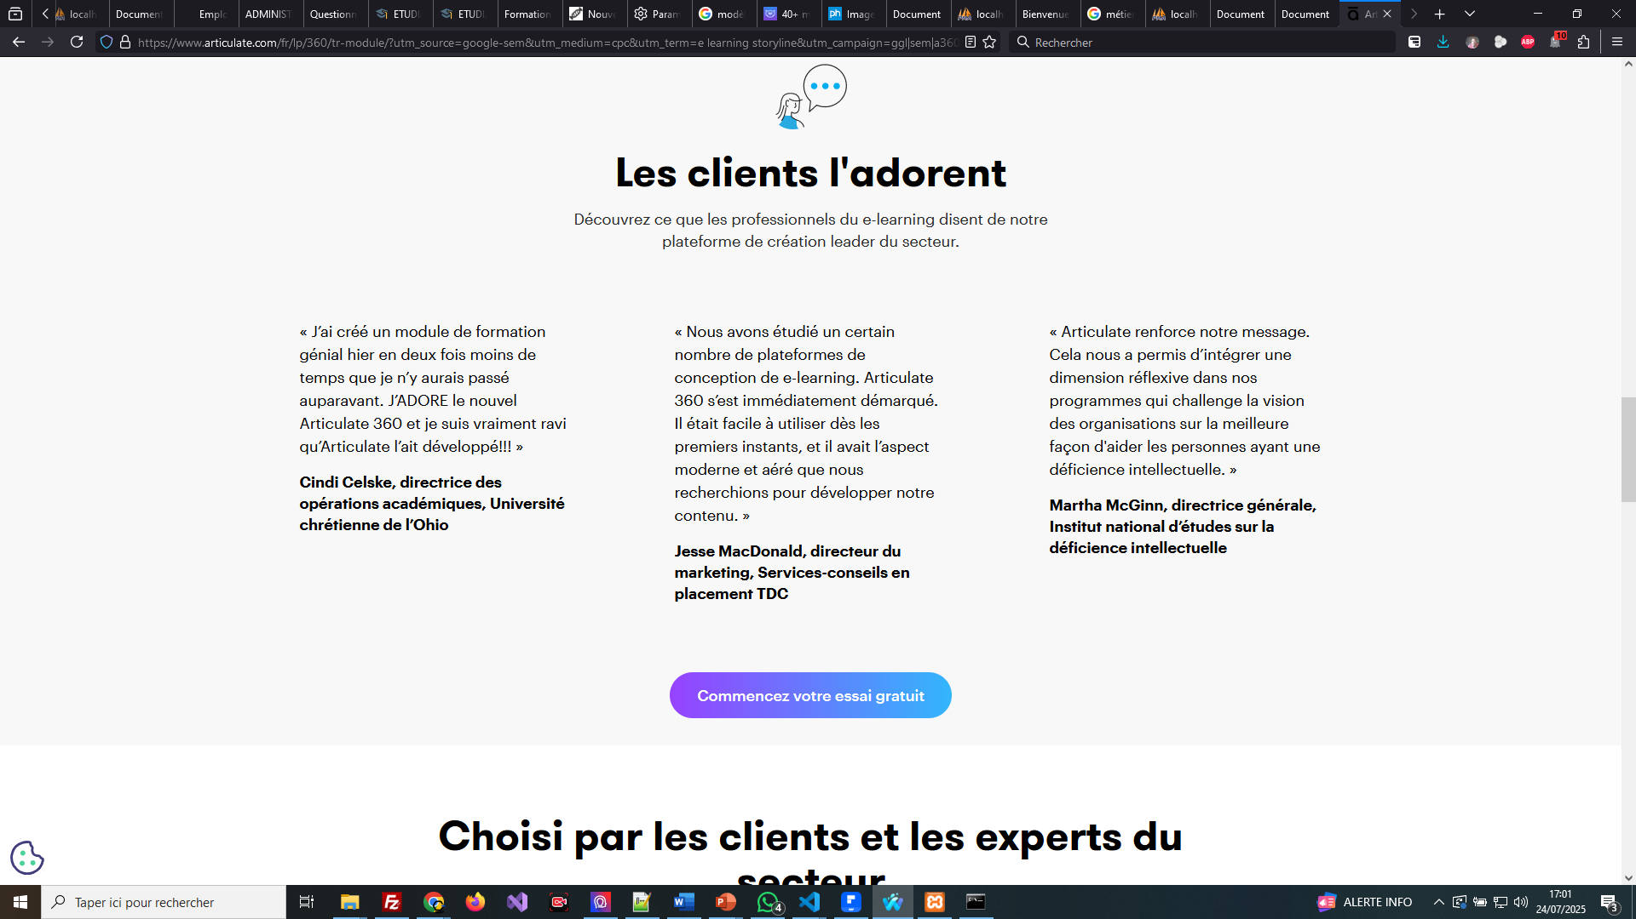
P2
Les clients l’adorent
Découvrez ce que les professionnels du secteur disent de notre plateforme de création de leads
« Merci à PGI CUST », après plusieurs essais d’autres PGI, j’ai désespéré, jusqu’à ce que je trouve PGI CUST, qui fait pratiquement tout le travail de leads à ma place.
J’ai juste à me concentrer sur mes services.
C’est ce que je recherchais… »
« D’une facilité d’utilisation étonnante ! C’est une première. Au début on doute, car l’application est très abordable financièrement, ensuite on apprécie. Honnêtement je serais prête à y mettre plus d’argent pour des suppléments de services qu’il manque dans mon entreprise. »
« OK, vraiment OK. Je suis très satisfaite. L’équipe support est vraiment très pédagogue. Je viens de créer mon entreprise et je dispose déjà d’un outil abordable de professionnel. Grâce à PGI CUST, j’ai validé 100 leads en 2 mois contre 20 avec mon ancienne application de gestion intégré.
Commencer votre essai gratuit

Slide 9
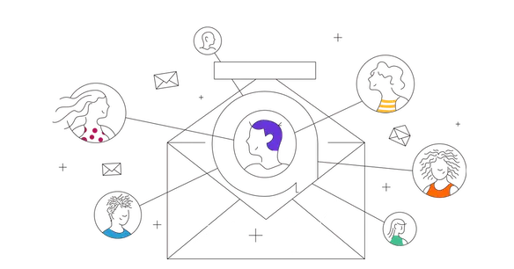
P2
Success!
You’re all set. Check your email to get starded with
Your free 30-day trial/

Slide 10
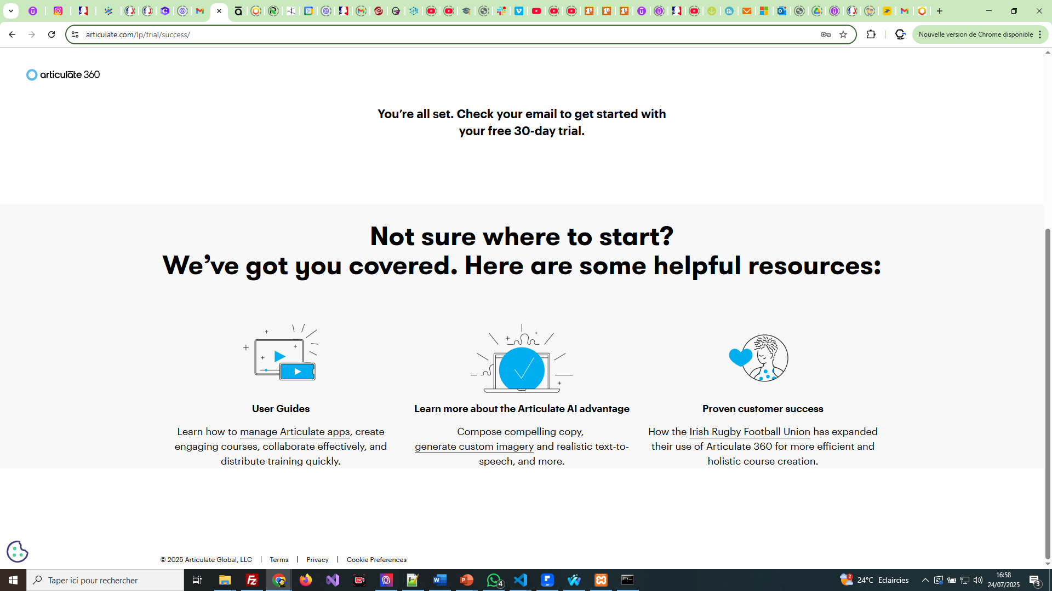
P2
Not sur where to start ?
We’ve got you covered. Here are some helful resources :
User guides
Learn more about the PGI CUST AI advantage
Proven customer success
Learn how manage PGI CUST apps, create customers, collaborate with A.I, and validate somes leads
Compose compelling lead and copy prospect,
Generate customers and leads, and more business
How the irish Rugby Football Unon has expanded
Their use of PGI CUST for more efficient

Slide 11
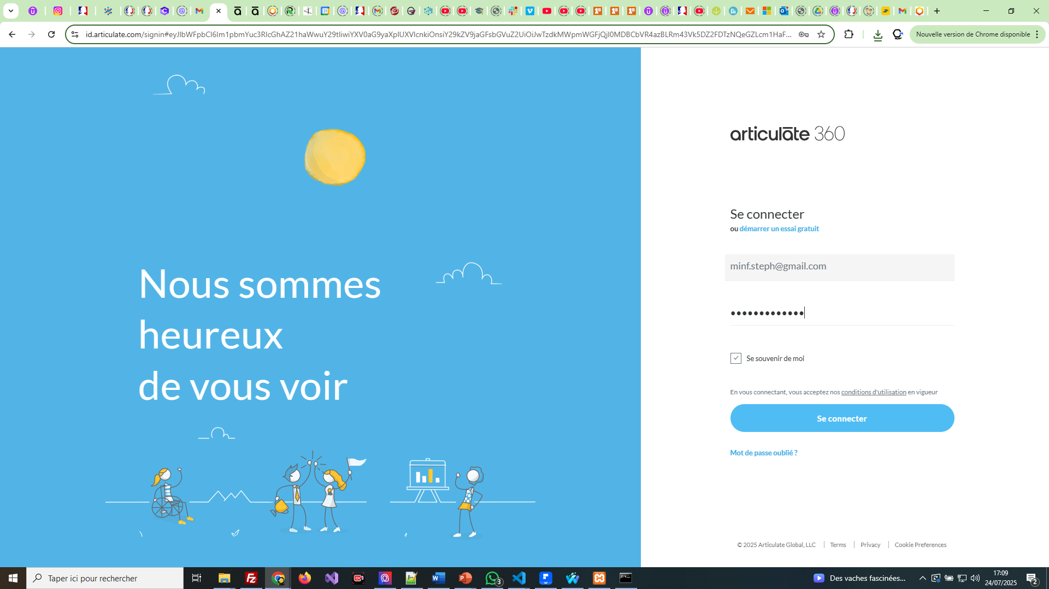
P3
Se connecter
Your Email
****************
Se connecter
Mot de passe oublié ?

Slide 12
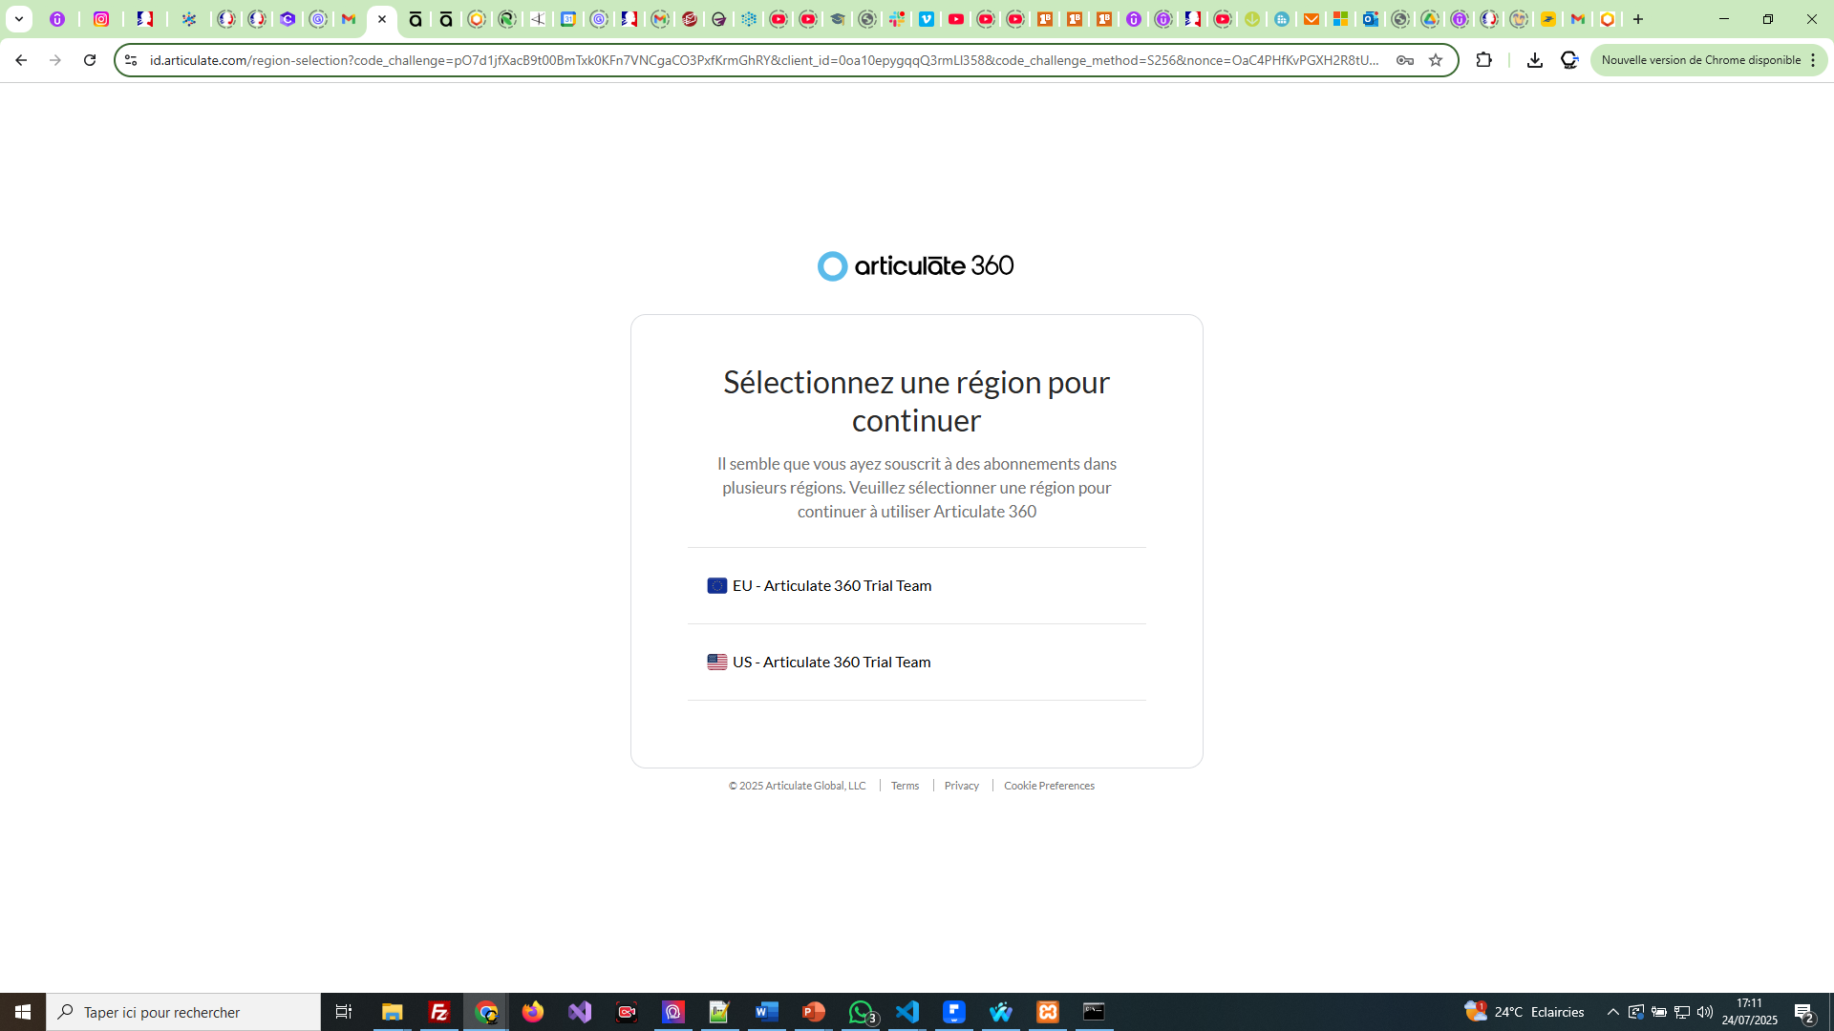
P4
Sélectionnez une région pour continuer
Il semble que vous ayez souscrit à des abonnements dans plusieurs régions. Veuillez sélectionner une région pour continuer à utiliser PGI CUST
EU – PGI CUST Trial Team
US – PGI CUST Trial Team

Slide 13
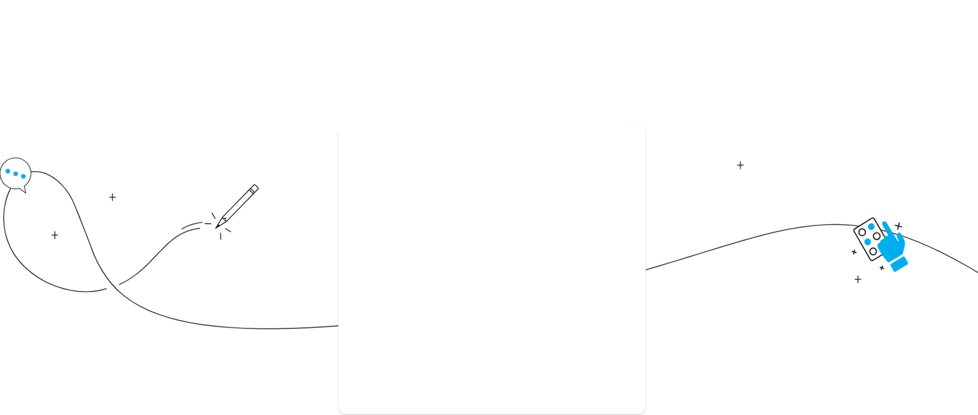
P5
What best describes your rôle ?
I evaluate tooling and technology or am the decision-maker for this tool
I am a student or recent grad interested in creating courses
I am a consultant or freelancer who creates leads for companies
Other
Continuer

Slide 14
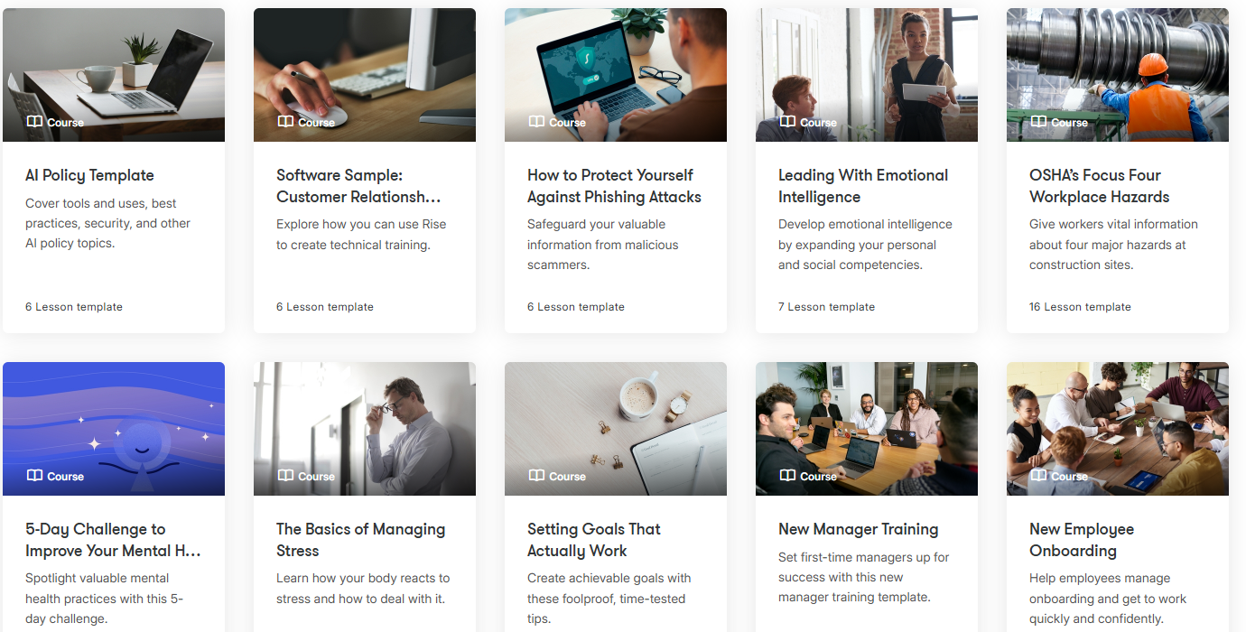
P6
Hi Stéphane ! welcome to PgI CuST
Get started with Pgi and courses for use AI.

Slide 15
Niveau 2
La collecte de données dans l’entreprise
Formulaires et variables $_POST, $_GET

Slide 16
P1
Sur ce formulaire, il est facile d’utiliser form action=« pagesuivante.php » method=post par exemple,
Cela permet lorsqu’on clic sur le bouton submit de récupérer les données du formulaire.
Le formulaire bascule les données avec $_POST
Work Email
PGI CUSTOM 1.0
****************
Create somes customers
for your enterprise easy…
First Name
Last Name
Organizations
Integrate AI gestion customers
Country
Crated AI business documents
Region
Use with support and save data base
Phone Number
By clicking you are agreeing to our applicable terms and privacy notice, including our cooking policy.
Yes, I would like to receive emails from PGI CUST
Start Free Trial

Slide 17
P2
Les clients l’adorent
Découvrez ce que les professionnels du secteur disent de notre plateforme de création de leads
(facultatif) : Lorsqu’on clique sur le bouton « Commencer un essai gratuit », le téléchargement du programme PGI CUST démarre. Il s(agit d’un a href.
Créer un fichier TXT bidon, avec un contenu bidon.
Renommer ce fichier PGICUST.EXE
Placer ce fichier dans un le dossier « download » du site web.
Tester le lien de téléchargement…
« Merci à PGI CUST », après plusieurs essais d’autres PGI, j’ai désespéré, jusqu’à ce que je trouve PGI CUST, qui fait pratiquement tout le travail de leads à ma place.
J’ai juste à me concentrer sur mes services.
C’est ce que je recherchais… »
« D’une facilité d’utilisation étonnante ! C’est une première. Au début on doute, car l’application est très abordable financièrement, ensuite on apprécie. Honnêtement je serais prête à y mettre plus d’argent pour des suppléments de services qu’il manque dans mon entreprise. »
« OK, vraiment OK. Je suis très satisfaite. L’équipe support est vraiment très pédagogue. Je viens de créer mon entreprise et je dispose déjà d’un outil abordable de professionnel. Grâce à PGI CUST, j’ai validé 100 leads en 2 mois contre 20 avec mon ancienne application de gestion intégré.
Commencer votre essai gratuit

Slide 18
P2
Success!
You’re all set. Check your email to get starded with
Your free 30-day trial/

Slide 19
P2
Not sur where to start ?
We’ve got you covered. Here are some helful resources :
User guides
Learn more about the PGI CUST AI advantage
Proven customer success
Learn how manage PGI CUST apps, create customers, collaborate with A.I, and validate somes leads
Compose compelling lead and copy prospect,
Generate customers and leads, and more business
How the irish Rugby Football Unon has expanded
Their use of PGI CUST for more efficient

Slide 20
P3
Sur ce formulaire, il est facile d’utiliser form action=« authenfication.php » method=post par exemple,
Cela permet lorsqu’on clic sur le bouton submit de récupérer les données du formulaire pour se connecter.
Le formulaire bascule les données avec $_POST
Utiliser par exemple, un email comme idnetifiant, exemple user@gmail.com et un mot de passe : 12345.
Il est impératif d’avoir compris la commande « if » afin de tester l’identifiant et le mot de passe.
Si l’identifiant et le mot de passe sont bons, la personne sera connectée et dirigée vers la page 4, à défaut il reste sur la page 3.
Se connecter
Your Email
****************
Se connecter
Mot de passe oublié ?

Slide 21
P4
Un clic sur le lien EU ou US permet d’accéder à la page 5. NB, idéalement utiliser un lien avec une requête http, sinon tant pis.
Exemple de requête http: localhost/mapage.php?langue=eu
Au cas où vous vous souvenez de la variable $_GET et comment on modifie la barre d’adresse du navigateur simplement.
Sélectionnez une région pour continuer
Il semble que vous ayez souscrit à des abonnements dans plusieurs régions. Veuillez sélectionner une région pour continuer à utiliser PGI CUST
EU – PGI CUST Trial Team
US – PGI CUST Trial Team

Slide 22
P5
Lorsque le visiteur est connecté, et après avoir choisit la langue (Cf. page 3), il a droit à un questionnaire.
Ce questionnaire est un formulaire simple composé de input type=radio, et d’un bouton submit.
What best describes your rôle ?
I evaluate tooling and technology or am the decision-maker for this tool
I am a student or recent grad interested in creating courses
I am a consultant or freelancer who creates leads for companies
Other
Continuer

Slide 23
P6
Hi Stéphane ! welcome to PgI CuST
Get started with Pgi and courses for use AI.
Facultatif : Un tout petit peu compliqué, qui peut se faire avec $_POST ou $_GET, lorsque le formulaire de connexion est validé, il conserve soit sur la barre d’adresse ou autre… le prénom de la personne.
Cer qui permet de souhaitez la bienvenue avec le prénom de la personne.

Slide 24
Niveau 3
La collecte de données dans l’entreprise
Félicitations si tu es arrivé à cette étape, SANS AIDE, c’est que tu as compris de nombreuses choses sur le programme de la formation, le métier lui-même et que tu as su profiter des précédents TD de la remise à niveau brillamment.
Le traitement des données dans l’entreprise
Formulaires et base de données + SQL

Slide 25
P1
Crée la table « users ». Ci-dessous tu trouveras le dictionnaire des données.
Work Email
Champs | Type | Observations
IdAbonne | INT, A.I | Identifiant abonné auto incrémenté
Email | Varchar, 50
Password | Varchar, 256 | Mot de passe
FirstName | Varchar, 50
Lastname | Varchar, 50
Organization | Vachar, 100
Country | Varchar, 50
DateCenterRegion | Date | Date inscription
PhoneNumber | Varchar, 50 | Téléphone
Agreeing | Int | Case à cocher
Receive | Int | Case à cocher
QuestionsOK | Int | A rpondu au questionnaire ?
PGI CUSTOM 1.0
****************
Create somes customers
for your enterprise easy…
First Name
Last Name
Organizations
Integrate AI gestion customers
Country
Crated AI business documents
Date Center Region
Use with support and save data base
Phone Number
By clicking you are agreeing to our applicable terms and privacy notice, including our cooking policy.
Yes, I would like to receive emails from PGI CUST
Start Free Trial

Slide 26
Informations SQL pour collecter les données du formulaire…
Après avoir utilisé les $_POST,
Chaque variable créée, par exemple $ Email = $_POST[« Email »], permet de constituer la requête pour ajouter un nouvel utilisateur,
Exemple : INSERT INTO users (Email, FirstName, LastName) VALUES (‘$Email’, ‘$FirstName’, ‘$LastName’)

Slide 27
Informations SQL pour TRAITER les données du formulaire…(Facultatif)
Si ton INSERT a fonctionné (vérifie la table avec PARCOURIR)
Tu peux créer un espace ADMIN (par exemple un dossier ADMIN) dans l’architecture web du site. Tu pourras y créer par exemple une page list_users.php
Dans list_users.php, pour lister les personnes inscrites, utilise la commande SQL SELECT,
Exemple SELECT * FROM users
Ce qui te permettra de lister tous les utilisateurs inscrits dans le formulaire de départ.

Slide 28
P2
Les clients l’adorent
Découvrez ce que les professionnels du secteur disent de notre plateforme de création de leads
(facultatif) : Lorsqu’on clique sur le bouton « Commencer un essai gratuit », le téléchargement du programme PGI CUST démarre. Il s(agit d’un a href.
Créer un fichier TXT bidon, avec un contenu bidon.
Renommer ce fichier PGICUST.EXE
Placer ce fichier dans un le dossier « download » du site web.
Tester le lien de téléchargement…
« Merci à PGI CUST », après plusieurs essais d’autres PGI, j’ai désespéré, jusqu’à ce que je trouve PGI CUST, qui fait pratiquement tout le travail de leads à ma place.
J’ai juste à me concentrer sur mes services.
C’est ce que je recherchais… »
« D’une facilité d’utilisation étonnante ! C’est une première. Au début on doute, car l’application est très abordable financièrement, ensuite on apprécie. Honnêtement je serais prête à y mettre plus d’argent pour des suppléments de services qu’il manque dans mon entreprise. »
« OK, vraiment OK. Je suis très satisfaite. L’équipe support est vraiment très pédagogue. Je viens de créer mon entreprise et je dispose déjà d’un outil abordable de professionnel. Grâce à PGI CUST, j’ai validé 100 leads en 2 mois contre 20 avec mon ancienne application de gestion intégré.
Commencer votre essai gratuit

Slide 29
P2
Success!
You’re all set. Check your email to get starded with
Your free 30-day trial/

Slide 30
P2
Not sur where to start ?
We’ve got you covered. Here are some helful resources :
User guides
Learn more about the PGI CUST AI advantage
Proven customer success
Learn how manage PGI CUST apps, create customers, collaborate with A.I, and validate somes leads
Compose compelling lead and copy prospect,
Generate customers and leads, and more business
How the irish Rugby Football Unon has expanded
Their use of PGI CUST for more efficient

Slide 31
P3
Sur ce formulaire, tu peux utiliser la table users, pour rechercher la personne dans la table et permettre sa connexion.
Par exemple, la commande SQL :
SELECT * FROM users WHERE email=‘user@gmail.com’ AND password=‘1234’.
Execute la requête avec mysqli_query,
Utilise cette nouvelle commande ainsi pour compter le nombre de résultat trouvé :
$NbTrouver = mysqli_num_rows($res);
Si $NbTrouver=1 alors la personne est bien présente dans la table, à défaut, on renvoie la personne sur la page 3.
SI la personne est bien présente dans la table, tu peux la renvoyer vers la page suivante (le questionnaire). Facultatif : dans ton header(location..) tu peux créer une requête http telles que : page4.php?ID=$ID&firstname=$firstname
Se connecter
Your Email
****************
Se connecter
Mot de passe oublié ?

Slide 32
P4
Un clic sur le lien EU ou US permet d’accéder à la page 5. NB, idéalement utiliser un lien avec une requête http, sinon tant pis.
Exemple de requête http: localhost/mapage.php?langue=eu
Au cas où vous vous souvenez de la variable $_GET et comment on modifie la barre d’adresse du navigateur simplement.
Sélectionnez une région pour continuer
Il semble que vous ayez souscrit à des abonnements dans plusieurs régions. Veuillez sélectionner une région pour continuer à utiliser PGI CUST
EU – PGI CUST Trial Team
US – PGI CUST Trial Team

Slide 33
P5
NB : Il n’est pas demandé de créer une table pour le questionnaire.
Lorsque le visiteur est connecté, et après avoir choisit la langue (Cf. page 3), il a droit à un questionnaire.
Ce questionnaire est un formulaire simple composé de input type=radio, et d’un bouton submit.
Lorsque la personne se connecte, Cf. P3, on peut indiquer qu’elle a réalisée le questionnaire, afin d’éviter qu’elle refasse le même à chaque connexion. Pour cela il faut utiliser la commande SQL UPDATE que l’on n'a pas encore vu. Tu peux tenter si tu le souhaites. Voici des instructions :
Crée ta requête ainsi : UPDATE users SET QuestionsOK=1 WHERE IdAbonne=1
What best describes your rôle ?
I evaluate tooling and technology or am the decision-maker for this tool
I am a student or recent grad interested in creating courses
I am a consultant or freelancer who creates leads for companies
Other
Continuer

Slide 34
P6
Hi Stéphane ! welcome to PgI CuST
Get started with Pgi and courses for use AI.
Facultatif : Un tout petit peu compliqué, qui peut se faire avec $_POST ou $_GET, lorsque le formulaire de connexion est validé, il conserve soit sur la barre d’adresse ou autre… le prénom de la personne.
Cer qui permet de souhaitez la bienvenue avec le prénom de la personne.

Slide 35
QCM vocabulaire 1.0
PS : N’oublie pas qu’il est important de le faire seul(e) et idéalement sans l’aide d’internet.
N’oublie pas qu’ç ton examen oral tu seras aussi seul(e) devant les jurys.
En répondant à ces questions tu commences à peaufiner ta culture informatique…
Que tu sois niveau 1 développeur ou 3, réponds au questionnaire ci-après, en créant un formulaire de réponse.

Slide 36
Crée un formulaire…
Exemple
Dans lequel tu stockeras ta réponse aux questions du QCM dans un textaera.
N’oublie pas que dans ce formulaire du stockeras ton nom ton prénom,
Il n’est pas nécessaire de faire du CSS sur ce formulaire,
Tu l’enverras sur ma boite de messagerie.
Ce formulaire n’a pas besoin d’un bouton submit,
Pour stocker dans un input, ajouter l’attribut value, exemple :
<input type=text value=‘Mon nom’>
Pour stocker dans un textaera, mettre entre la balise ouvrante et la balise fermante le texte de votre réponse. Exemple : <textaera cols=‘, rows=‘’>Ma réponse</textaera>
Nom
Prénom
1. Qu’est-ce qu’un ordinateur ?
Un ordinateur est une unité qui permet de travailler avec internet et de concevoir des sites internet pour les utilisateurs

Slide 37
1. Qu’est-ce et à quoi sert un ordinateur ?
1pt
Un ordinateur est une unité qui permet de travailler avec internet et de concevoir des sites internet pour les utilisateurs,
Un ordinateur est composé de différents périphériques internes et externes, tels que claviers, souris, écran etc.
Un ordinateur est composé d’une tour de travail qui permet aux développeurs de travailler facilement et rapidement.

Slide 38
2. Qu’est-ce et à quoi sert un ordinateur ?
2pts
Un ordinateur permet le travail sur le réseau si on a internet, c’est évident. Un développeur à besoin de ça pour travailler
Un ordinateur permet le travail en IP local comme en IP étendu, idéalement avec l’accès à internet
Un ordinateur est un poste de déploiement pour concevoir son site internet
Un ordinateur est un poste de développement pour concevoir son site internet

Slide 39
3. Qu’est-ce et à quoi sert un ordinateur ?
1pt
Un ordinateur est équipé pour travailler grâce à de nombreux logiciels
Un ordinateur est évidemment fonctionnel dès l’existence d’un O.S
Un ordinateur est en réseau grâce à une carte et un câble
Un ordinateur est en réseau dès sa mise en service

Slide 40
4. Qu’est-ce et à quoi sert un ordinateur ?
2pts
Un ordinateur permet de travail sur le réseau si on a internet, c’est évident. Un développeur à besoin de ça pour travailler
Un ordinateur permet de travail en IP local comme en IP étendu, idéalement avec l’accès à internet
Un ordinateur est un poste de déploiement pour concevoir son site internet
Un ordinateur est un poste de développement pour concevoir son site internet

Slide 41
5. Qu’est-ce et à quoi sert un ordinateur ?
2pts
Chaque ordinateur a un nom comme un être humain, ce qui permet de communiquer facilement sur le réseau
Chaque ordinateur peu avoir un nom sur le réseau, ainsi qu’une adresse IP permettant de communiquer
Chaque ordinateur à un nom sur le réseau ainsi qu’une adresse IP permettant de communiquer
Souvent un ordinateur est appelé « hôte », tourne en localhost en LAN , peu disposer d’un IP fixe en WAN, et d’un nom de domaine sur le réseau, dispose donc d’un nom d’hôte.

Slide 42
6. Qu’est-ce et à quoi sert un ordinateur ?
1pt
Un ordinateur peut être un serveur web c’est évident à condition qu’il soit sur le réseau internet
Un ordinateur peut être un serveur web, s’il est équipé d’un logiciel « serveur web »,
Mon ordinateur peut être un serveur web et permettre que mon site web soit vu depuis internet,
Mon ordinateur peut être un serveur web s’il dispose d’un nom de domaine,
Mon ordinateur peut être un serveur web s’il dispose d’une IP WAN

Slide 43
7. Accès à Internet ? (Cocher ce qui est vrai)
1pt
Sans box, pas de connexion à internet pour mon ordinateur
Un ordinateur se connecte grâce à une clé USB
Un ordinateur sans internet ne permet pas de travailler,
Un ordinateur est visible sur internet par tout le monde, alors pourquoi avoir besoin d’un hébergement ?
Un ordinateur dispose d’une IP fixe, c’est automatique, ça permet d’être trouvé sur internet
Sans IP fixe pas de W.A.N
Sans W.A.N pas d’IP fixe

Slide 44
8. Un O.S ?
2pts
Il faut faire gaffe aussi aux arrêtes !
Signifie « Opérateur de Système »
Signifie « Operacing Sistème »
Signifie « Operating Système »
Signifie « Système d’opération »
Signifie « Système d’information »
Signifie « Sistème d’exploitation »
Signifie « Système d’exploitation »

Slide 45
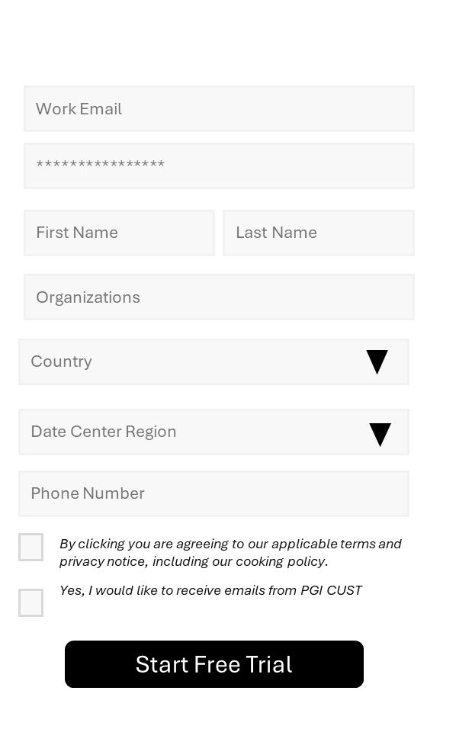
Work Email
****************
First Name
Last Name
Organizations
Country
Date Center Region
Phone Number
By clicking you are agreeing to our applicable terms and privacy notice, including our cooking policy.
Yes, I would like to receive emails from PGI CUST
Start Free Trial

Slide 46
PgI CusT

